Slide 1
Digitaal burgerschap
Hoe geef je een les over burgerschap online?
29 september 2020
Paulo Moekotte

Slide 2
Digitaliseringsagenda MBO
Voor studenten geldt dat zij goed voorbereid moeten zijn om maatschappelijk te kunnen functioneren. Daar horen digitale burgerschapsvaardigheden een integraal onderdeel van uit te maken.

Slide 3
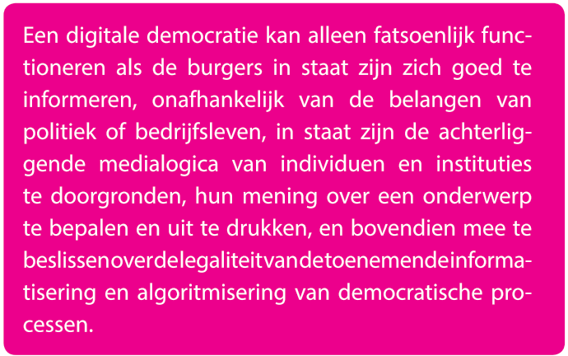

Slide 4
Gemedieerd vertrouwen
Het vertrouwen in de informatiesamenleving wordt in toenemende mate gemedieerd door voor de burger onzichtbaar functionerende informatietechnologieën, waarvan de effecten het vertrouwen in de digitale overheid van binnenuit dreigen uit te hollen.
(De Mul, 2015)
Notes:
De Mul, J. (2015). Gemedieerd vertrouwen in de overheid Een wijsgerig-antropologisch perspectief op veiligheid en vertrouwen.

Slide 5
Symbolische samenleving
In de symbolische samenleving wordt ongelijkheid in mindere mate een kwestie van materiële hulpbronnen, in grotere mate een kwestie van de plaats die men bekleedt in sociale netwerken en in culturele velden.
(Elchardus & Glorieux, 2003)
Notes:
Elchardus, M., & Glorieux, I. (Eds.). (2003). De symbolische samenleving: een exploratie van de nieuwe sociale en culturele ruimtes. Lannoo Uitgeverij.

Slide 6
Deelname aan de democratie
Jongeren zijn:
minder geïnformeerd over politiek en democratie dan eerdere generaties op dezelfde leeftijd
minder vaak betrokken bij het verkiezingsproces dan oudere generaties
(Nieuwelink, Ten Dam, Geijsel, & Dekker, 2018)
Notes:
Nieuwelink, H., ten Dam, G., Geijsel, F., & Dekker, P. (2018). Growing into politics? The development of adolescents’ views on democracy over time. Politics, 38(4), 395–410. https://doi.org/10.1177/0263395717724295

Slide 7
Deelname aan de democratie
Jongeren:
zijn positief op democratie gericht;
zijn nog steeds bezig met de samenleving en de politiek;
nemen deel aan de democratie met andere middelen.
Nieuwelink, Ten Dam, Geijsel, & Dekker, 2018).
Notes:
Nieuwelink, H., ten Dam, G., Geijsel, F., & Dekker, P. (2018). Growing into politics? The development of adolescents’ views on democracy over time. Politics, 38(4), 395–410. https://doi.org/10.1177/0263395717724295

Slide 8
Deelname aan de democratie
Jongeren zijn:
niet erg goed geïnformeerd over [de formele kant van] politiek en democratie
tegelijkertijd positief georiënteerd op democratie
(Nieuwelink, Ten Dam, Geijsel, & Dekker, 2018).
Notes:
Nieuwelink, H., Ten Dam, G., Geijsel, F., & Dekker, P. (2018). Growing into politics? The development of adolescents’ views on democracy over time. Politics, 38(4), 395–410. https://doi.org/10.1177/0263395717724295

Slide 9
Burgerschapskennis >> gedrag
Jongeren met meer burgerschapskennis:
geven vaker aan (later) te zullen gaan stemmen;
vinden meedoen aan politieke discussies en deelname aan politieke partijen nauwelijks relevant voor goed burgerschap;
vinden activiteiten op het terrein van sociale bewegingen (actiegroepen, vrijwilligerswerk) daarentegen wel relevant.
(Ledoux, Geijsel, Reumerman, & Ten Dam, 2011)
Notes:
Ledoux, G., Geijsel, F., Reumerman, R., & Dam, G. Ten. (2011). Burgerschapscompetenties van jongeren in Nederland. Pedagogische Studien, 88(1), 3–22. http://pedagogischestudien.nl/download?type=document&identifier=616623

Slide 10
Burgerschapskennis
burgerschapskennis (de kenniscompontent) hangt zwak tot matig samen met de andere componentschalen (vaardigheden, attitude, reflectie);
de attitude- en vaardigheidscomponent hangen sterk samen;
de attitude- en vaardigheidscomponent correleren redelijk sterk met reflectie.
(Ledoux, Geijsel, Reumerman, & Ten Dam, 2011)
Notes:
Ledoux, G., Geijsel, F., Reumerman, R., & Dam, G. Ten. (2011). Burgerschapscompetenties van jongeren in Nederland. Pedagogische Studien, 88(1), 3–22. http://pedagogischestudien.nl/download?type=document&identifier=616623

Slide 11
Mediagebruik >> burgerschap
Nederlandse leerlingen:
die meer de (sociale) media volgen over politieke en sociale kwesties, hebben meer burgerschapskennis.
gebruiken Internet en sociale media echter beduidend minder om informatie in te winnen of te delen over sociale of politieke kwesties.
Nederlandse docenten [burgerschap]:
gebruiken weinig verschillende aanpakken.
(Munniksma, Dijkstra, Van der Veen, Ledoux, Van de Werfhorst, & Ten Dam, 2017).
Notes:
Waar gemiddeld 31 procent van de ICCS 2016 leerlingen op Internet informatie zoekt over politieke of sociale onderwerpen, doet maar tien procent van de Nederlandse leerlingen dat. Dit is veruit het laagste percentage van alle deelnemende landen (ICCS, 2016).

Slide 12
Burgerschap, onderwijstypen en studentkenmerken
Jongeren in hogere onderwijstypen:
weten duidelijk meer over burgerschap, maar denken er niet opvallend veel meer over na ª ;
ontwikkelen sterkere politieke oriëntaties met de leeftijd ^{b} ;
leren zich strikter te concentreren op concurrentie tussen perspectieven en op formele besluitvormingsprocedures ^{b}.
Jongeren in lagere onderwijstypen:
blijven nogal ongeïnteresseerd in de politiek^{b} ;
houden vast aan hun nadruk op consensus en inclusiviteit ^{b}.
(Ledoux, Geijsel, Reumerman, & Ten Dam, 2011) ª
(Nieuwelink, Ten Dam, & Dekker, 2019) ^{b}
Notes:
Ledoux, G., Geijsel, F., Reumerman, R., & Dam, G. Ten. (2011). Burgerschapscompetenties van jongeren in Nederland. Pedagogische Studien, 88(1), 3–22. http://pedagogischestudien.nl/download?type=document&identifier=616623
Nieuwelink, H., Ten Dam, G., & Dekker, P. (2019). Adolescent citizenship and educational track: a qualitative study on the development of views on the common good. Research Papers in Education, 34(3), 373–388. https://doi.org/10.1080/02671522.2018.1452958

Slide 13
Structurele en culturele oorzaken
Niet alleen richten op (individuele) kenmerken van jongeren (zoals kennis, sociaal milieu, intelligentie), maar ook op de structurele en culturele aspecten van de hedendaagse democratieën.
(Nieuwelink, Ten Dam, & Dekker, 2019)
Notes:
Nieuwelink, H., ten Dam, G., & Dekker, P. (2019). Adolescent citizenship and educational track: a qualitative study on the development of views on the common good. Research Papers in Education, 34(3), 373–388. https://doi.org/10.1080/02671522.2018.1452958

Slide 14
Fundamenteel probleem voor gelijke deelname aan de democratie
Hoger opgeleide jongeren:
beweren steeds vaker dat deelname aan het parlement niet iets is voor laagopgeleiden.
Laagopgeleide jongeren:
hebben het gevoel dat politiek niet iets is voor mensen zoals zij;
hebben het beeld hebben dat hun rol in het politieke domein beperkt zou moeten zijn, een fundamenteel probleem voor gelijke deelname aan de democratie.
(Nieuwelink, Ten Dam, & Dekker, 2019)
Notes:
Nieuwelink, H., ten Dam, G., & Dekker, P. (2019). Adolescent citizenship and educational track: a qualitative study on the development of views on the common good. Research Papers in Education, 34(3), 373–388. https://doi.org/10.1080/02671522.2018.1452958

